Slide 1

基于汉字的图形口令
小组成员：
杨晨
吴诗晨
陈波波
胡鸿

Slide 2

So?
产品现状=
研究现状=

Slide 3
基于回忆的无提示汉字图形密码（类似DAS）
参照DAS，考虑汉字的可能性
按汉字的结构进行区域划分
在选择区域类绘制汉字偏旁与部首
绘制事件与存储方式映射

Slide 4
汉字的区域构造
将汉字的方格划分为：
A、B、C、D、E、F、H、I、J九个区域
区域的用于决定汉字结构。
U、M、D：上、中、下结构，如“量”字
L、C、R ：左、中、右结构，如“例”字
UL：左上半包围结构，如“压”字
UR：右半包围结构，如“司”字
DR：左下半包围结构，如“氏”字
ULR：上三包围结构，如“冈”字
DLR:下三包围结构，如“凶”字
UDLR：全包围结构，如“回”字
…
自定义区域

Slide 5
汉字的笔画构造
选择区域
先选区域，再绘制笔画
两点相连
单点辐射
离散存储
单人旁：{[A,D,H],{[(3,2),1],[(2,2),1]，[(1,3),e],[(2,2),1],[(2,3),1],[(2,4),e]}
比例缩放
点阵的限制不能满足复杂的汉字
手写识别的可能性

Slide 6
TAPI 与汉字化
使用汉字来代替TAPI中图片的地位

Slide 7
TAPI 与汉字化
TAPI：将每个图像分为四分之一，真正输入口令时只展示四分之一图片
汉字化：将每个汉字划为各个部首（基于字典或五笔输入法相关），输入口令时只展示部首
TAPI：将多张图片组合成密码
汉字化：将多个汉字组合成密码
TAPI：图片组合有很大随机性，序列并不利于记忆
汉字化：汉字的组合可以自由选定，利于记忆

Slide 8
TAPI 与汉字化
对比“成吉思汗”和“成吉汗思”之间的差别；“苹果、桶、篮子、扣子”与“苹果、桶、扣子、篮子”之间的差别。
TAPI：切换画面形式输入口令
汉字化：可以是切换画面形式，也可以是密码键盘形式
该方式很难用于字母语言
对用户自由度的限定，比如不能选择过于热门词语，可以自由选择部首等
密码键盘形式要怎么样合理安排部首的重合问题
防御肩窥，也能对网络上的信息截获有防御

Slide 9
MIBA:Multitouch Image-based Authentication
1.Mutlittouch 多点触控 多个手指操作
2.multi-rounds 多轮次验证增加安全性
3.image-based 背景图像提供登陆信息
4. Shift function,lower grid numbers 针对智能手机场景的改进

Slide 10
MIBA与汉字的结合改进
MIBA的问题：用户记忆多轮次的触屏位置比较难，容易出现问题
改进思路，利用中国用户对于汉字的敏感，用汉字替代网格，这样用户在对于触屏位置的记忆不清晰时，可以利用自选的汉字来回忆。
1.如果固定的中文词句与位置直接一一对应，安全系数大大降低，密码空间减小。
2.考虑设置词汇表，增大密码空间，有助记忆的同时保证安全性。

Slide 11
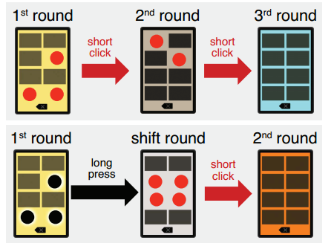
具体例子

Slide 12
PASS-GO
was inspired by an old Chinese game, Go
user selects intersections on a grid as a way to inputa password
问题所在：用户记忆多个点和画线的位置比较困难
改进思路：与汉字结合，利用中国用户对于汉字的敏感，用汉字替代网格，利用自选汉字的笔画来回忆。

Slide 13
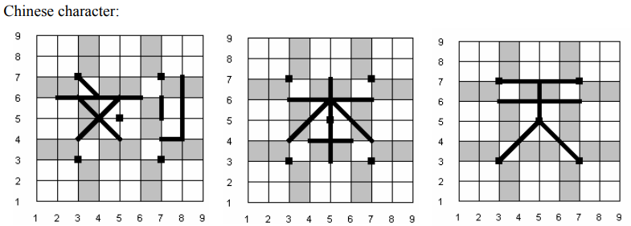
PASS-GO与汉字结合设计

Slide 14
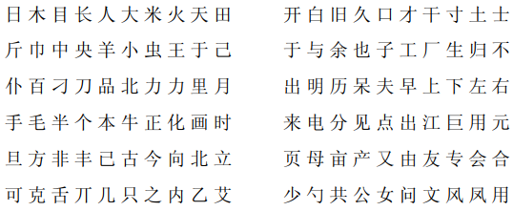
PASS-GO与汉字结合现状
Common Chinese characters password

Slide 15
项目分工
每名成员的考察出发点：
杨晨: TAPI
陈波波:CCP&&MIBA
胡鸿:PASS-GO
吴诗晨:DAS
汇总，讨论
研究出最佳可行方案后进行实现，暂未分工

Slide 16
项目计划
项目侧重点：
多角度横纵向对比不同方案，最后完成一个关于汉字图形密码的综合报告
关于实现：
完成综述报告后 对其中一个较成熟的方案进行实现，做一个DEMO

